Slide 1
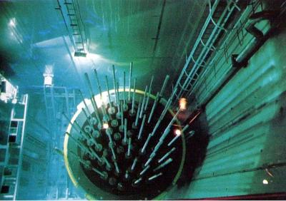


Slide 2
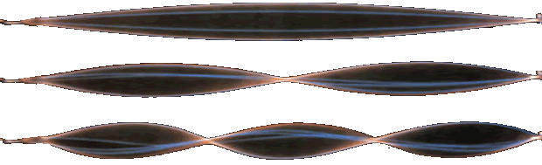


一、驻波的形成
形成条件：
两列相干波沿相反方向传播并相遇。
现象：
叠加区域各点振幅不同，但不随时间变化；
出现 波节点(振幅为零) 和 波腹点(振幅最大) 。
振动装置

Slide 3
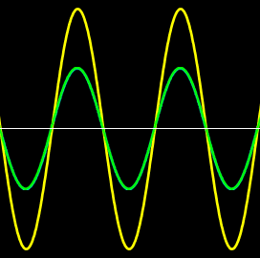
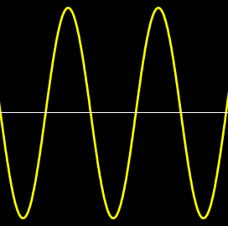
振动装置

Slide 4
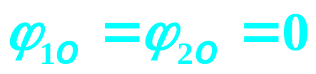
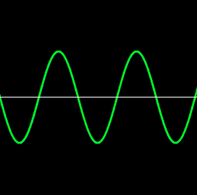
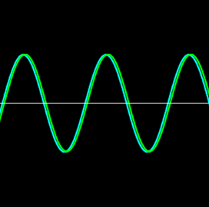
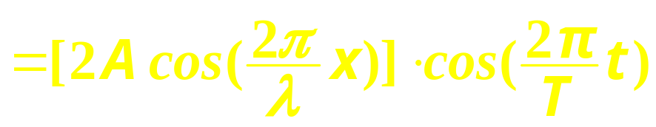
二、驻波方程
右图：
合振动：

Slide 5
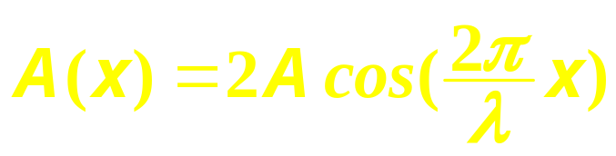
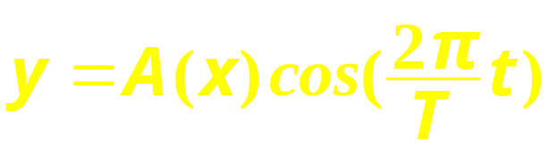
令：
则，驻波方程 ：
合振动：

Slide 6
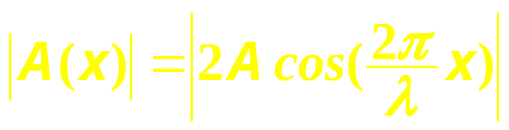


令：
则，驻波方程 ：
讨论：
☻振幅分布：
驻波振幅：

Slide 7
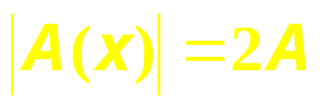

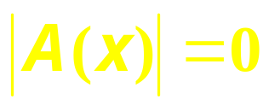
波腹点：
本例中：
波节点：
讨论：
☻振幅分布：
驻波振幅：

Slide 8
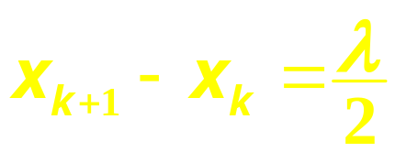
波腹点：
本例中：
波节点：
( 本例 )

Slide 9
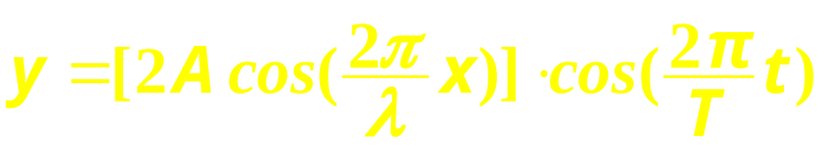
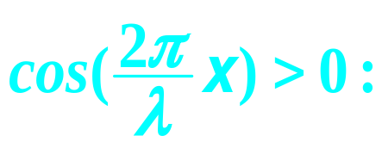

☻位相分布：
( 本例 )

Slide 10
☻位相分布：
结论：
1. 相邻两个波节点间各点位
相相同，运动同向；
2. 关于波节点对称的两点位相相差 π ，运动反向！

Slide 11
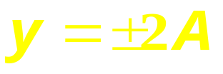
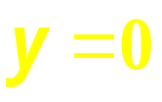
结论：
1. 相邻两个波节点间各点位
相相同，运动同向；
2. 关于波节点对称的两点位相相差 π ，运动反向！
☻能量分布：
最大位移处：
，波节处势能最大；
平衡位置处：
，波腹处动能最大；
波的能量
不传播能量
波腹点
波节点

Slide 12






例 已知：t 时刻行波和驻波曲线上某点的运动方向或运
动趋势，试画出此刻各点运动方向或趋势及T/4和T/2后
各自波形。
Fig. 1 t 时刻行波波形曲线
Fig. 2 t 时刻驻波波形曲线

Slide 13
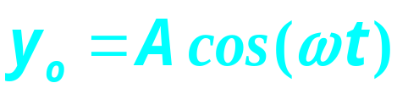
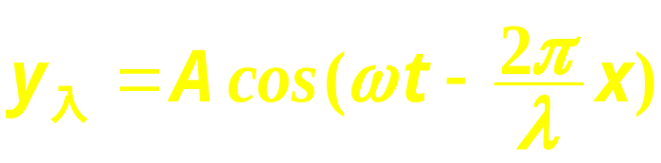

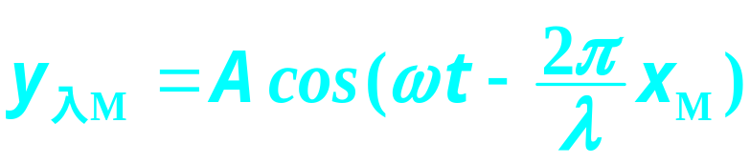






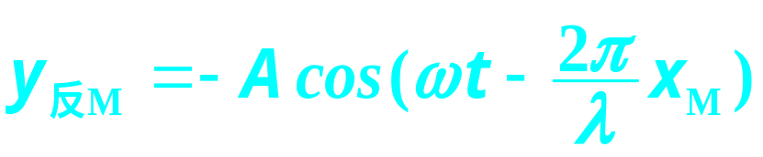
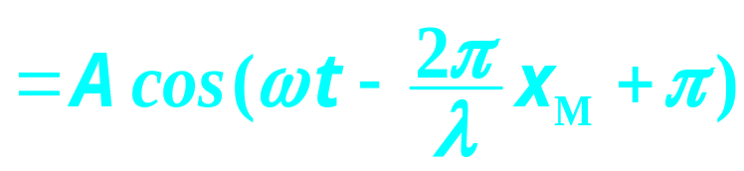
三、入射波与反射波形成的驻波
设 波源 S 的振动方程为：
M点位移大小：

Slide 14

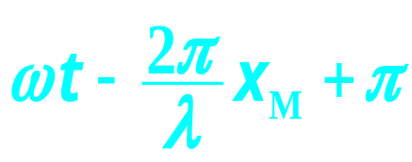
半波损失：波由波疏媒质入射到波密媒质在反射时，
反射波在反射点与入射波有 π 位相突变！
M端可看成反射波源：
M点位移大小：

Slide 15
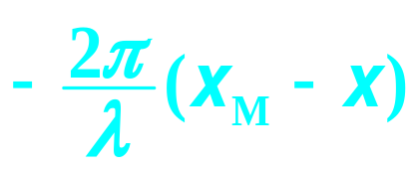
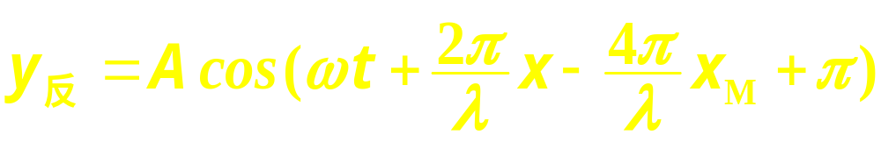
半波损失：波由波疏媒质入射到波密媒质在反射时，
反射波在反射点与入射波有 π 位相突变！
M端可看成反射波源：
( 反射波波函数 )

Slide 16
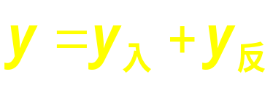
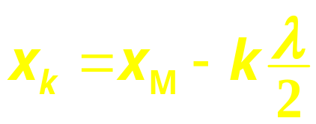
驻波：
波节点：
( 反射波波函数 )

Slide 17
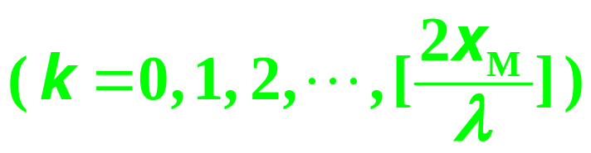
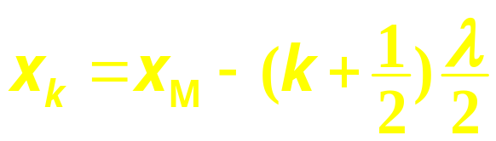
驻波：
自由端为波腹点
自由端反射无半波损失
波节点：
波腹点：

Slide 18
驻波：
波节点：
▲ 声驻波
▲ 光驻波
波腹点：

Slide 19
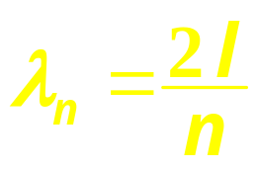


四、振动的简正模式
形成稳定的驻波条件：
频率需满足：
波腹点：

Slide 20
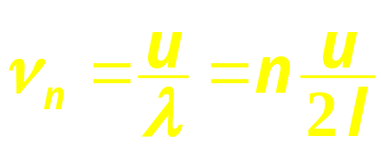
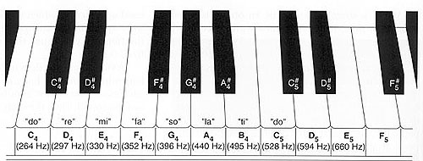
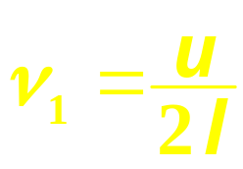
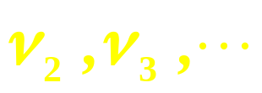
四、振动的简正模式
形成稳定的驻波条件：
频率需满足：
基频：
(音调)
谐频：
(音色)

Slide 21

1. 驻波形成条件：两相干波反向相遇。
2. 驻波特点：
振幅分布：波腹点与波节点的位置
基频：
(音调)
谐频：
(音色)

Slide 22

1. 驻波形成条件：两相干波反向相遇。
2. 驻波特点：
振幅分布：波腹点与波节点的位置
相位分布：
相邻两个波节点间各点位相相同；
关于波节点对称的两点位相相差 π ！
3. 两端固定弦线上的振动模式
( 请看录像 )

